Slide 1
MÔN: toán lớp 8
Bộ sách chân trời sang tạo

Slide 2
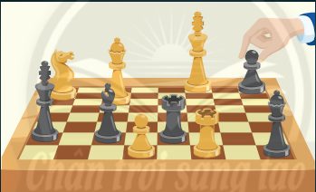
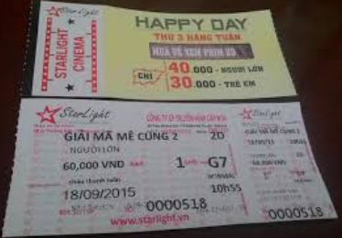
CHƯƠNG V: HÀM SỐ VÀ ĐỒ THỊ
Notes:
Hỏi vị tri của quân mã, và vị trí chỗ ngồi. Dẫn dắt và chương 5?

Slide 3
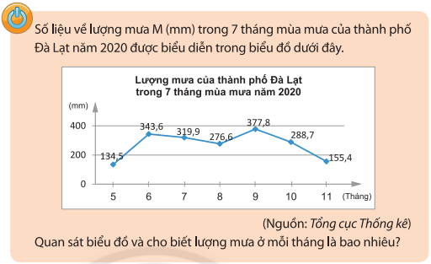
Bài 1: KHÁI NIỆM HÀM SỐ

Slide 4
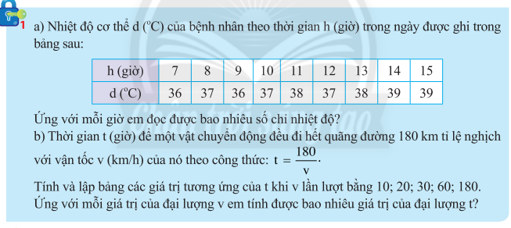
1. Khái niệm hàm số

Slide 5
1. Khái niệm hàm số
HĐKP1
a) Ứng với mỗi giờ có một chỉ số nhiệt độ.
b)
v | 10 | 20 | 30 | 60 | 180
t
18
9
6
3
1
*Nhận xét: Thời gian t phụ thuộc vào sự thay đổi của vận tốc v.
- Với mỗi giá trị của v ta luôn xác định được chỉ một giá trị tương ứng của t.
* Ta nói t là hàm số của v.

Slide 6
1. Khái niệm hàm số
HĐKP1
Khái niệm hàm số
Nếu đại lượng y phụ thuộc vào đại lượng thay đổi x sao cho với mỗi giá trị của x ta luôn xác định được chỉ một giá trị tương ứng của y thì y được gọi là hàm số của biến số x.
Ví dụ 1: SGK
* Lưu ý : Để đại lượng y là hàm số của đại lượng x cần 3 điều kiện sau :
- Các đại lượng x và y đều nhận các số.
- Đại lượng y phụ thuộc vào đại lượng x.
- Với mỗi giá trị của x luôn tìm được một giá trị tương ứng duy nhất của đại lượng y.

Slide 7
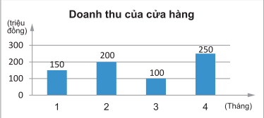
Thực hành 1
Mô tả các đại lượng là hàm số và biến số trong các mô hình sau:
a)Biểu đồ cột chỉ doanh thu y(triệu đồng) của một cửa hàng trong tháng x.
y là hàm số
x là biến số
b)Quãng đường s(km) đi được trong thời giant (giờ) của mộ xe chạy với vận tốc không đổi bằng 40km/h.
c)Số tiền y(đồng) người mua phải trả cho x quyển vở có giá
10 000đồng/quyển.

Slide 8

Vận dụng 1
Khi đo nhiệt độ, ta có công thức đổi từ đơn vị độ C (Celsius) sang độ F (Fahrenheit) như sau: F= 1,8C+32. Theo em, F có phải là một hàm số theo biến C hay không? Vì sao?
Với mỗi giá trị của C cho ta tương ứng với một giá trị duy nhất của F= 1,8C+32.
Vậy F là một hàm số theo biến C.

Slide 9
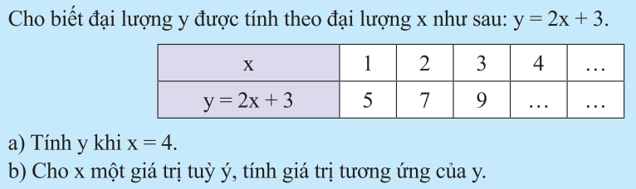
2. Giá trị của hàm số
HĐKP2
Trả lời
a)Khi x= 4 thì y = 2.4+3= 11.
b) Khi x =a thì y = 2.a+3

Slide 10
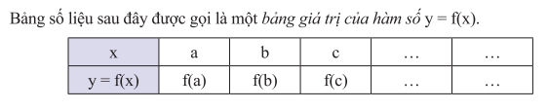
Cách cho một hàm số
Hàm số có thể cho bằng bảng, biểu đồ hoặc công thức,…
y là hàm số của x, ta có thể viết y = f(x), y = g(x),…
VD: y = 4x+1 , ta có thể viết y = f(x)=4x+1.
Cho hàm số y =f(x), nếu ứng với x = a ta có y = f(a) thì f(a) được gọi là giá trị của hàm số y = f(x) tại a.

Slide 11
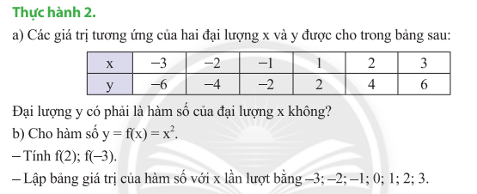
Trả lời
y là hàm số của x.
b)
x | -3 | -2 | -1 | 0 | 1 | 2 | 3
f(x)
9
4
1
0
1
4
9

Slide 12

Trả lời
C = f(d) = π.d
d | 1 | 2 | 3 | 4
f(d)
π
2.π
3.π
4.π

Slide 13
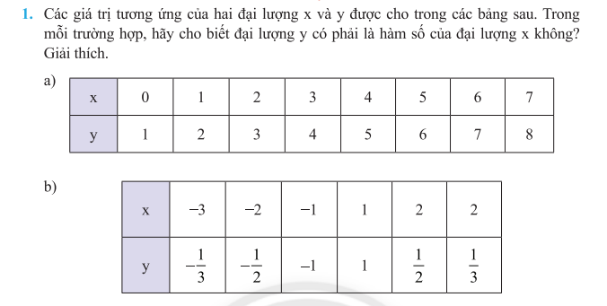
y là hàm số của x vì: ứng với mỗi giá trị của x luôn xác định được duy nhất một giá trị của y.
y không là hàm số của x với x = 2 thì y có hai giá trị khác nhau.

Slide 14
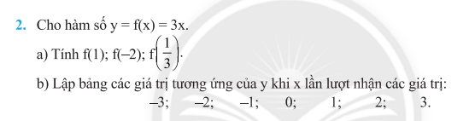


a)
b)

Slide 15
Trò chơi: vòng quay may mắn

Slide 16






Phần thưởng của em là 2 quyển tập
Phần thưởng của em là tràng pháo tay
5
4
3
6
2
7
1
8
1
3
36
9
35
10
34
11
33
12
32
13
2
4
31
14
30
15
29
16
28
`17
27
18
26
19
24
25
20
21
22
23

Slide 17


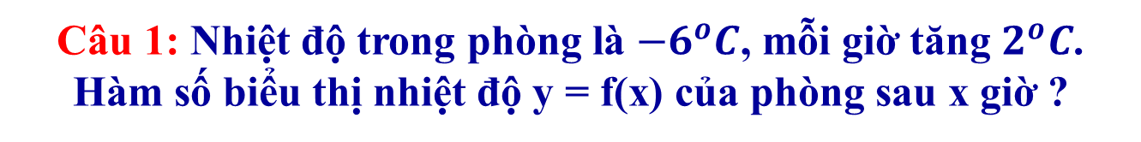
25
24
23
22
21
20
19
18
17
16
15
14
13
12
11
10
09
08
07
06
05
04
03
02
01
00
Câu 1: Nhiệt độ trong phòng là ${−6}^{o}C$, mỗi giờ tăng $2^{o}C$. Hàm số biểu thị nhiệt độ y = f(x) của phòng sau x giờ ?
A. y=f(x)= x-6
B. y=f(x)= - 6-2x
C. y = f(x) = 2x-6
D. y = f(x) = 2x+6

Slide 18
25
24
23
22
21
20
19
18
17
16
15
14
13
12
11
10
09
08
07
06
05
04
03
02
01
00
Câu 2: Cho hàm số $y=f\left(x\right)=x^{2}−3$. Tính f(-2)
A. f(-2) = -7
B.f(-2) = 1
C. f(-2) = 7
D. f(-2) = -1

Slide 19
25
24
23
22
21
20
19
18
17
16
15
14
13
12
11
10
09
08
07
06
05
04
03
02
01
00
Câu 3: Một thùng nước chứa 1000 lít nước. Người ta mở một vòi, môi phút chảy 80 lít. Tính số nước y(lít) còn lại trong thùng sau khi mở vòi trong x phút
A. y =10000 - 80.x
B. y = 80.x+ 1000
C. Y = 1000 – 80.x
D. y = 80.x- 1000

Slide 20
25
24
23
22
21
20
19
18
17
16
15
14
13
12
11
10
09
08
07
06
05
04
03
02
01
00
Câu 4: Cho f(x) = |x|- 1. Tìm x để f(x) = 2
A. x = 3 hoặc x = -3
B. x= -3
C. x= 3
D. A, B, C sai

Slide 21
Hướng dẫn về nhà
Ôn lại các kiến thức đã học
Làm các bài tập 3,4,5 SGK
Đọc trước bài: Toạ độ của một điểm và đồ thì hàm số.

Slide 22
Cảm ơn quý thầy và các em học sinh
KÍNH CHÀO và hẹn gặp lại

